Slide 1

Типы данных, переменные и операции.
Говорим на языке компьютера.
Основы Программирования на C#
Калмыков Александр Юрьевич
GitHub

Slide 2

План лекции
1. Введение.
2. Понятие типов данных и строгой статической типизации.
3. Представление данных в памяти.
4. Целочисленные типы.
5. Вещественные типы.
6. Логический тип bool.
7. Символьный тип char.
8. Объявление и инициализация переменных, правила именования.
9. Арифметические операции.
10. Операции присваивания.
11. Операции сравнения.
12. Логические операции.
13. Унарные операции.
14. Тернарная операция как сокращённая форма условия.
15. Приоритет операций и использование скобок для управления порядком вычислений.
16. Неявная типизация.

Slide 3

Что такое переменные?
Переменная — именованная область памяти, которая хранит информацию, которую можно изменять в процессе выполнения программы.
Данные могут быть разных типов, а соответственно, требовать разные способы хранения. Поэтому существуют типы переменных.
В C# тип задаётся один раз и нельзя менять: Например, если переменная объявлена как int — в ней только целые числа.

Slide 4
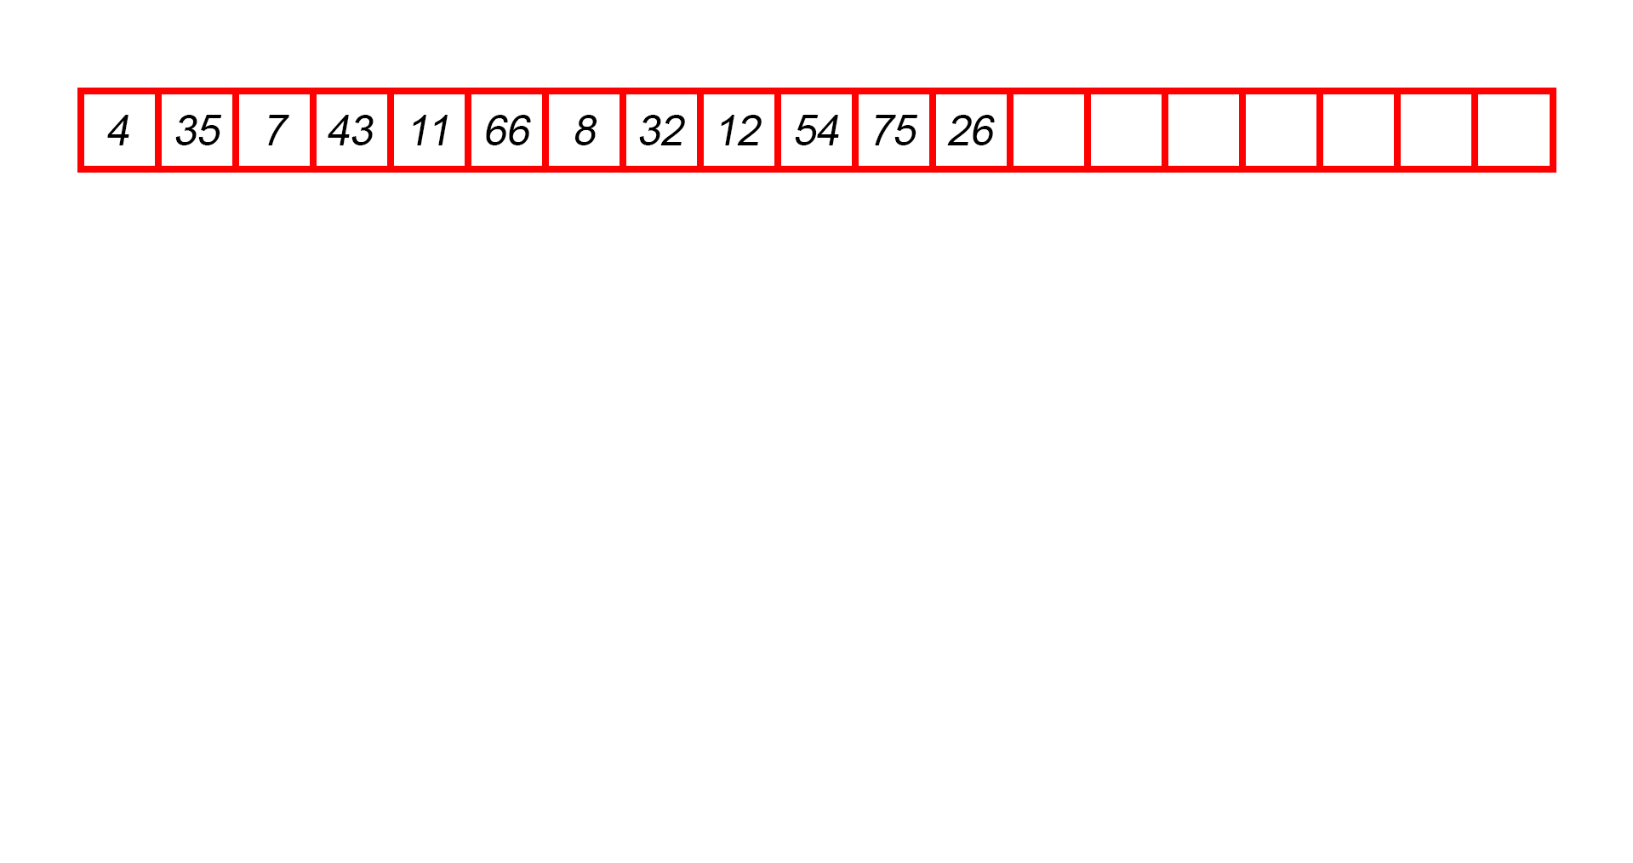
Как это работает?

Slide 5
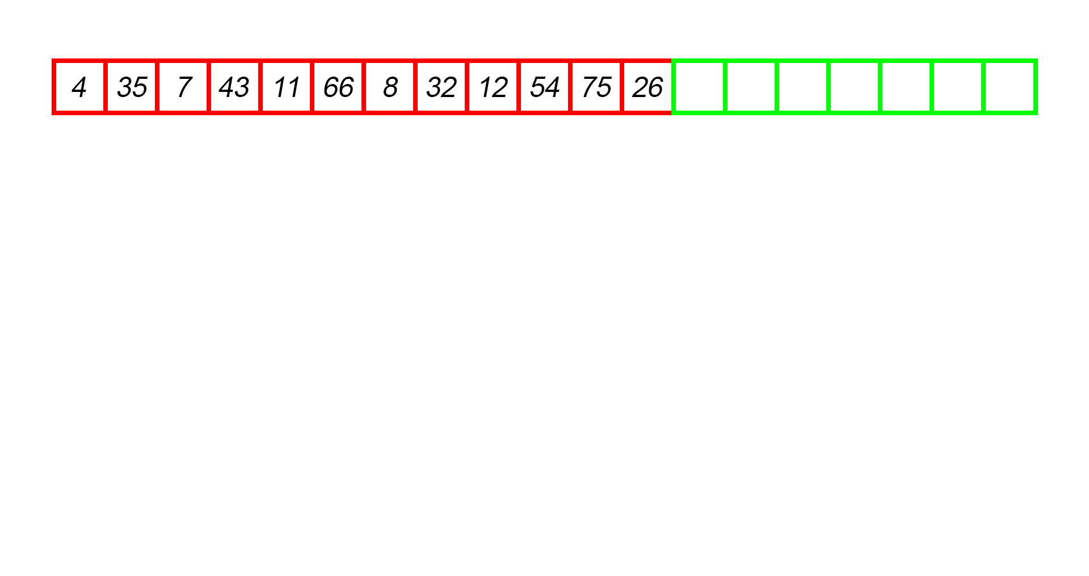
Как это работает?

Slide 6
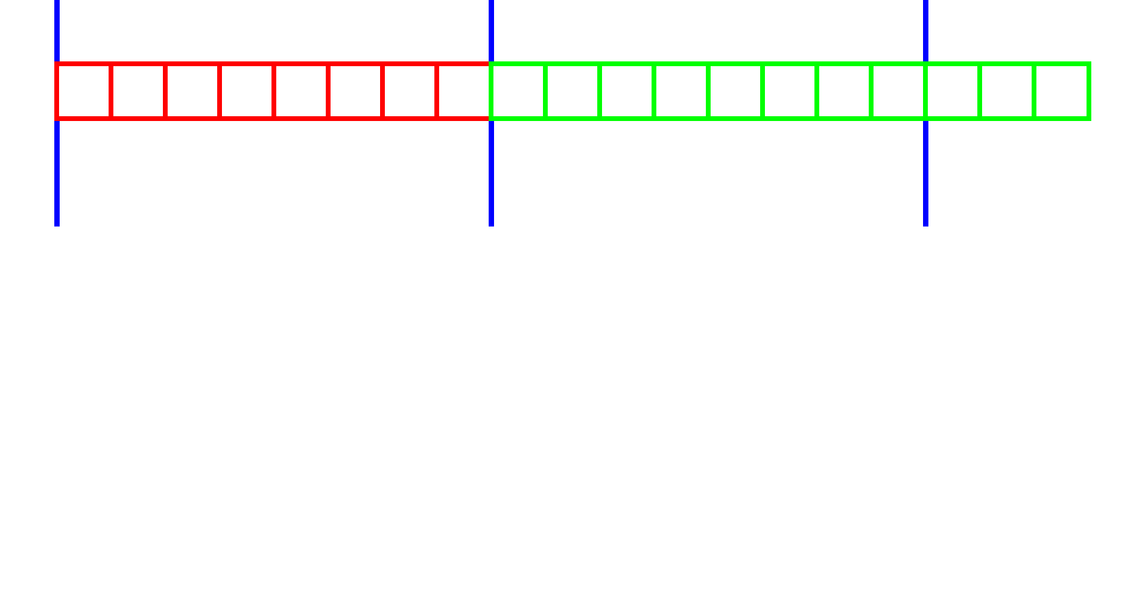
Как это работает?

Slide 7
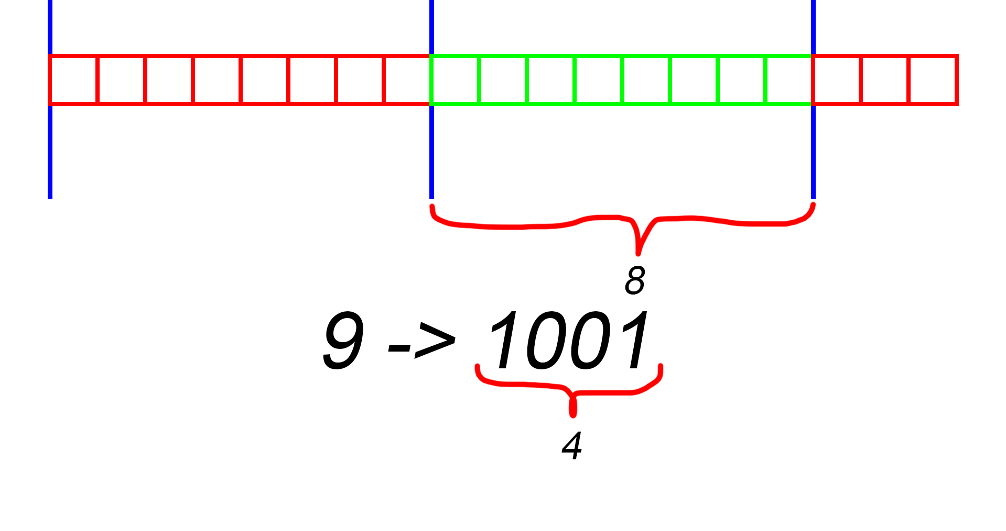
Как это работает?

Slide 8
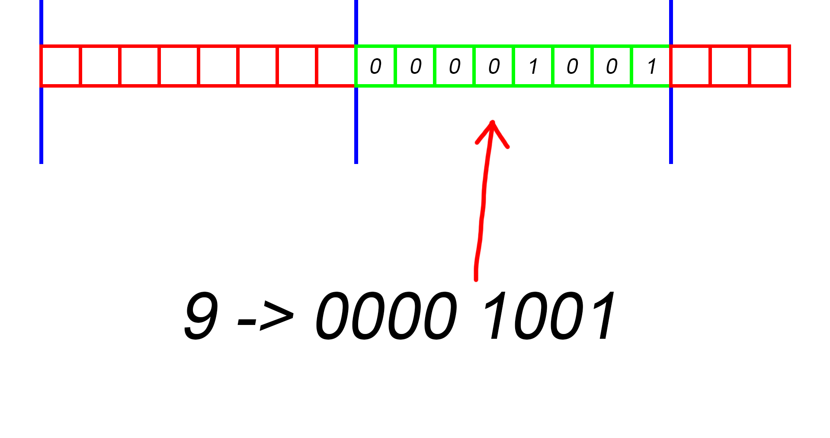
Как это работает?

Slide 9
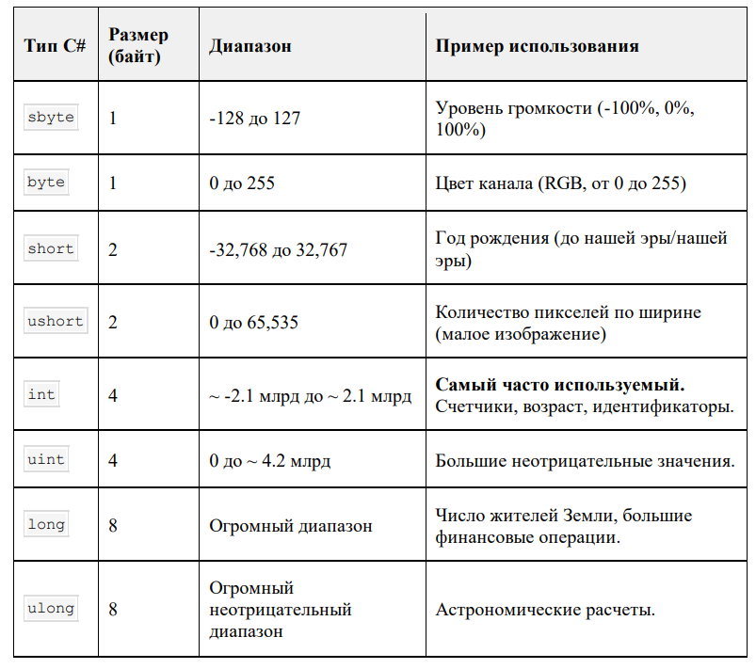
Целочисленные типы

Slide 10
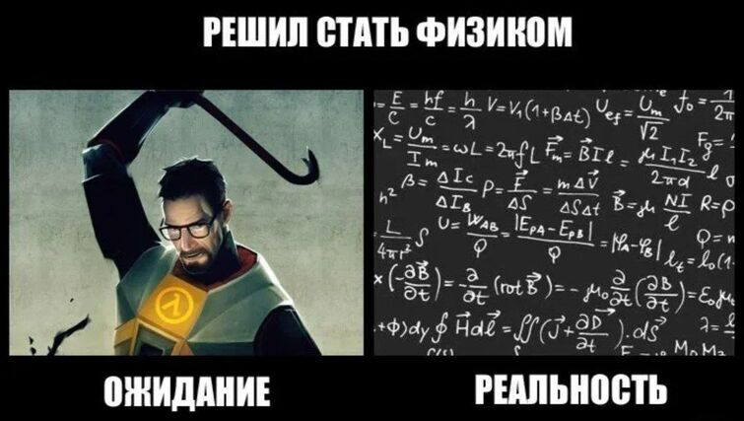
А что там по вещественным типам?
Научная нотация (вспомним из физики):
6.02 × 10²³ → очень большое
1.0 × 10⁻⁹ → очень маленькое
Три части числа:
Знак (+ или –)
Мантисса — значащие цифры (6.02, 1.0)
Экспонента — степень (23, –9)

Slide 11
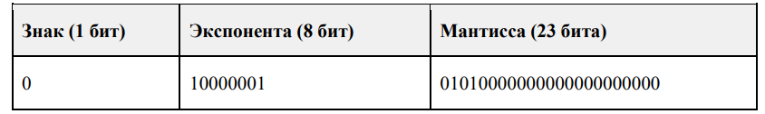
Формат IEE574
Представьте, что у нас есть число 5.25.
1. Переведем его в двоичный вид:
Целая часть (5) — это 101 в двоичной системе.
Дробная часть (0.25) — это 01 (потому что 0.25 = 1/4 = 1/2²).
Итого: 5.25 = 101.01₂ (где ₂ — обозначение двоичной системы).
2. Теперь применим "научную нотацию" к двоичному числу. Запятая должна стоять
после первой значащей единицы.
101.01 = 1.0101 × 2²

Slide 12
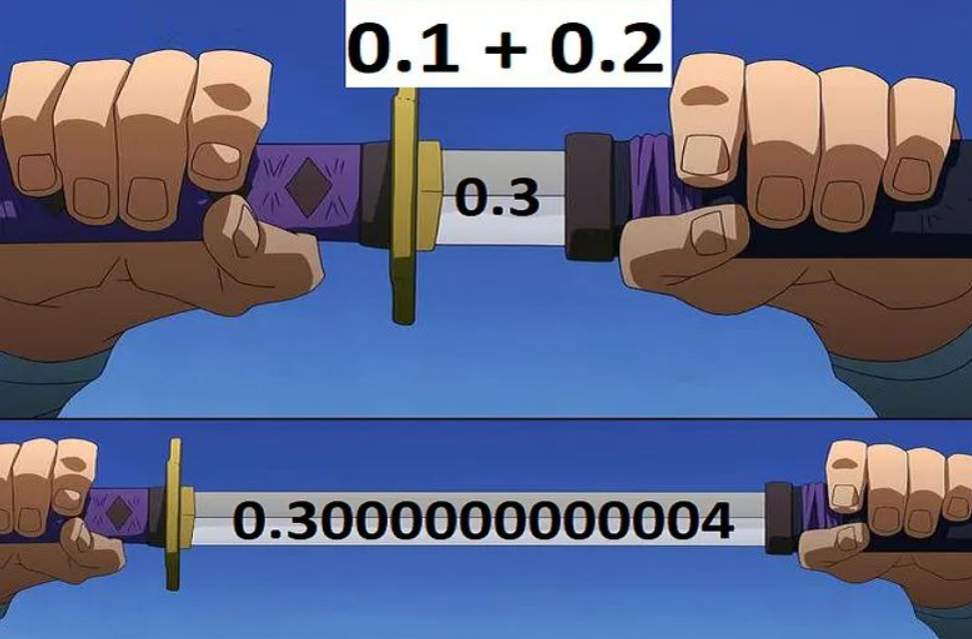
Подводные камни
Ограничения IEEE 754:
Точность ограничена → всего ~7 значащих цифр → 0.1 + 0.2 ≠ 0.3
Особые значения:
0: экспонента = 0, мантисса = 0
±∞: экспонента = 255 (все 1), мантисса = 0 → например, при делении на 0
NaN ("Not a Number"): экспонента = 255, мантисса ≠ 0 → например, √(–1) или 0/0

Slide 13
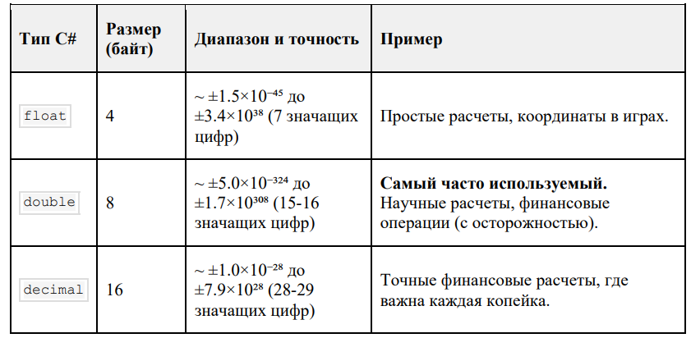
Вещественные числа
Для float и decimal нужно добавлять суффиксы:
float gravity = 9.81f;
double pi = 3.14159;
decimal money = 100.5m;

Slide 14
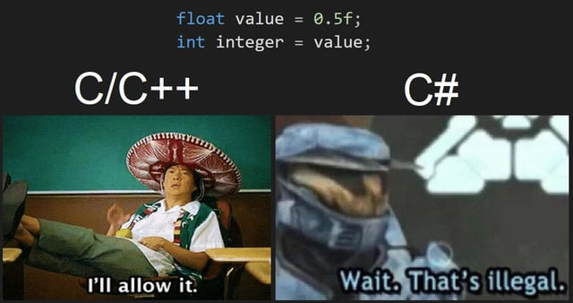
Неявное преобразование
Неявное преобразование типов (автоматическое преобразование типов) — это процесс, при котором компилятор автоматически изменяет тип данных одного выражения на другой без вмешательства программиста.

Slide 15
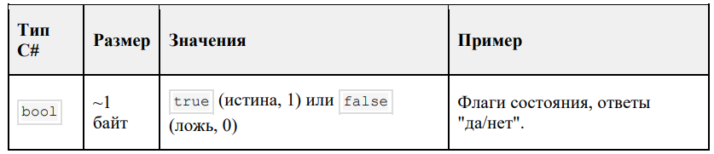
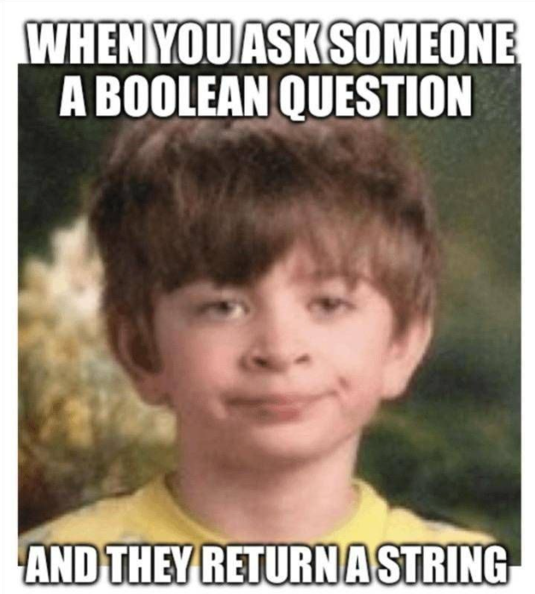
Логический тип
Почему bool, а не byte для логики в C#?
Память: Оба — 1 байт, но bool семантически ограничен true/false.
Оптимизации: JIT может эффективнее обрабатывать bool
Читаемость и безопасность: bool исключает недопустимые значения Производительность: Логические операции (&&, ||) компилируются в оптимальные IL-инструкции (brtrue, brfalse).
👉 bool = ясность + безопасность + оптимизация. byte — избыточен и опасен для логики.

Slide 16
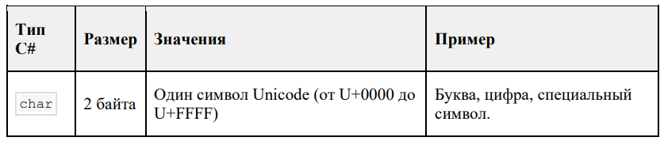
Символьный тип

Slide 17
Объявление и инициализация

Slide 18
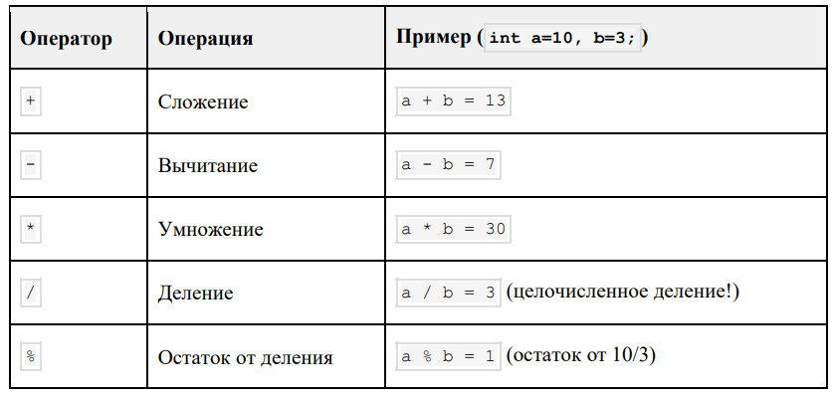
Арифметические операции

Slide 19
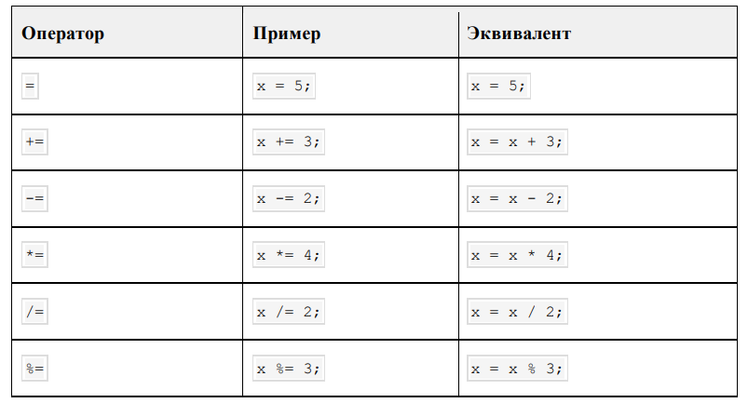
Операторы присваивания

Slide 20
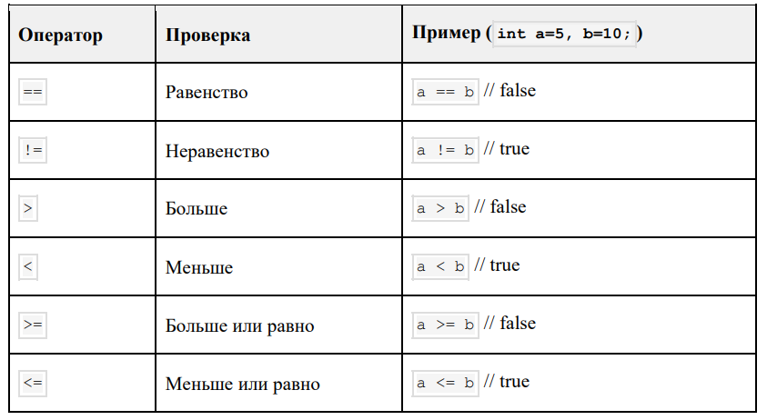
Операторы сравнения

Slide 21
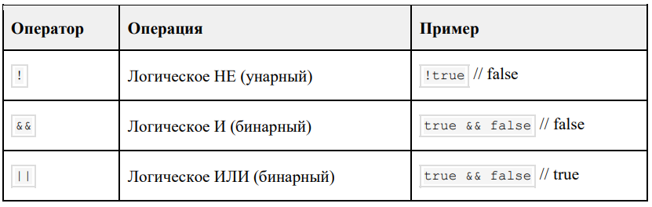
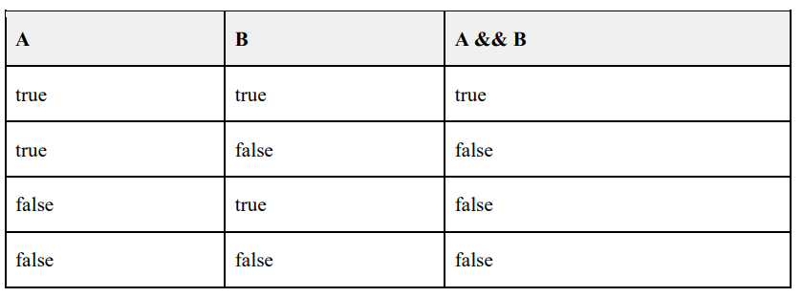
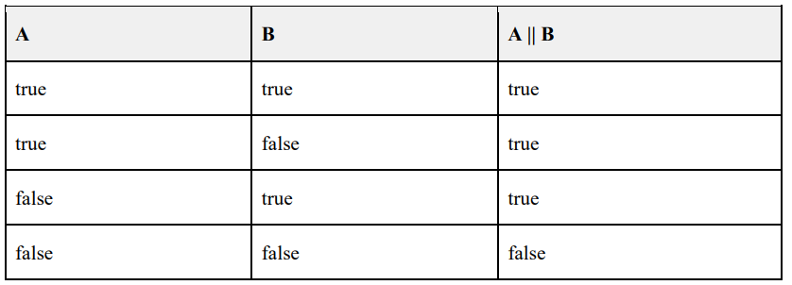
Логические операции
Логическое И
Логическое ИЛИ

Slide 22
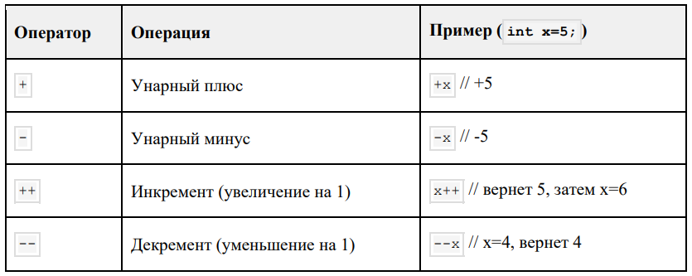
Унарные операции
int a = 5;
int b = a++; // b = 5, a = 6 (постфиксная: сначала присвоение, потом инкремент)
int c = 5;
int d = ++c; // d = 6, c = 6 (префиксная: сначала инкремент, потом присвоение)

Slide 23
Тернарная операция
Синтаксис: условие ? выражение_если_истина : выражение_если_ложь
int age = 17;
string status = (age >= 18) ? "Совершеннолетний" : "Несовершеннолетний";
Console.WriteLine(status); // Выведет: "Несовершеннолетний"

Slide 24
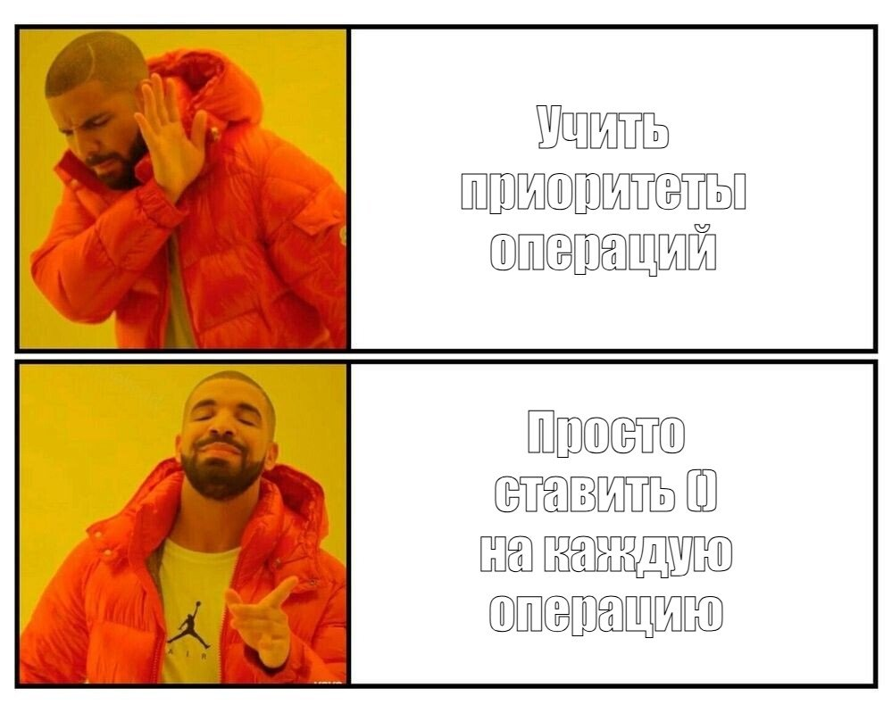
Приоритет операций
Как в математике: умножение и деление выполняются раньше сложения и вычитания.
Чтобы изменить порядок, используют скобки () .
1. () (скобки)
2. ++ , -- (постфиксные/префиксные), ! , + , - (унарные)
3. * , / , %
4. + , - (бинарные)
5. < , > , <= , >=
6. == , !=
7. &&
8. ||
9. = , += , -= , *= и т.д

Slide 25
Бонус: Неявная типизация
Иногда компилятор может сам "догадаться" о типе переменной по присваиваемому значению. Для этого используется ключевое слово var.
var number = 42; // компилятор видит 42 и понимает, что это int
var greeting = "Hello"; // компилятор видит строку и понимает, что это string
var flag = true; // компилятор понимает, что это bool
// var error; // ОШИБКА! Компилятор не может определить тип без значения.
Важно! var — это не "тип без типа". Это указание компилятору самому вывести тип на этапе компиляции. После этого переменная становится строго типизированной, как если бы вы объявили её через int, string и т.д.
«Программы должны быть написаны так, чтобы люди их читали, и лишь во вторую очередь — чтобы машины их исполняли.» — Джеральд Сассман и Гарольд Абельсон, авторы “Structure and Interpretation of Computer Programs”

Slide 26
А что теперь?
А теперь займемся кодом. Много кода.
Ну и там же посмотрим на ввод данных по типу.

